Slide 1


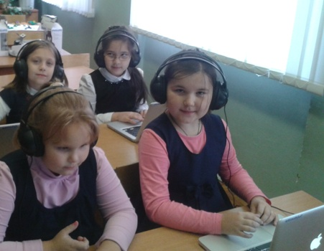
Контроль ЗУН учащихся с использованием макбуков и личного пространства.

Slide 2

ОЦЕНОЧНАЯ ДЕЯТЕЛЬНОСТЬ УЧИТЕЛЯ
Оценивание является постоянным процессом.
Оценивание может быть только критериальным.
Оцениваться с помощью отметки могут только результаты деятельности ученика и процесс их формирования, но не личные качества ребенка. Оценивать можно только то, чему учат.
Система оценивания выстраивается таким образом, чтобы учащиеся включились в контрольно-оценочную деятельность, приобретая навыки и привычку к самооценке и взаимооценке.

Slide 3
Правило 1. ЧТО ОЦЕНИВАЕМ?
«Оцениваться может любое, особенно успешное действие
(предметное, метапредметное, личностное),
а фиксируется отметкой только демонстрация умения по применению знания (решение задачи)».
Оценка - словесная характеристика результатов действия (можно за любое действие ученика)
Отметка - фиксация результата оценивания в виде знака из принятой системы (только за решение продуктивной задачи – каждой в отдельности)
Пример: Ученикам ОБЪЯВЛЯЕТСЯ: общая активность на уроке достойна оценки «молодец», «стараешься», но отметка может быть выставлена только за решение одной задачи от начала до конца.

Slide 4
Правило 2. КТО ОЦЕНИВАЕТ?
«На уроке ученик сам по алгоритму самооценивания определяет свою оценку и (если требуется) отметку, когда показывает выполненное задание. Учитель имеет право поправить оценки и отметку, если докажет, что ученик завысил или занизил её.
После уроков за письменные задания оценку и отметку определяет учитель. Ученик имеет право поправить эту оценку и отметку, если докажет (используя алгоритм самооценивания), что она завышена или занижена.

Slide 5
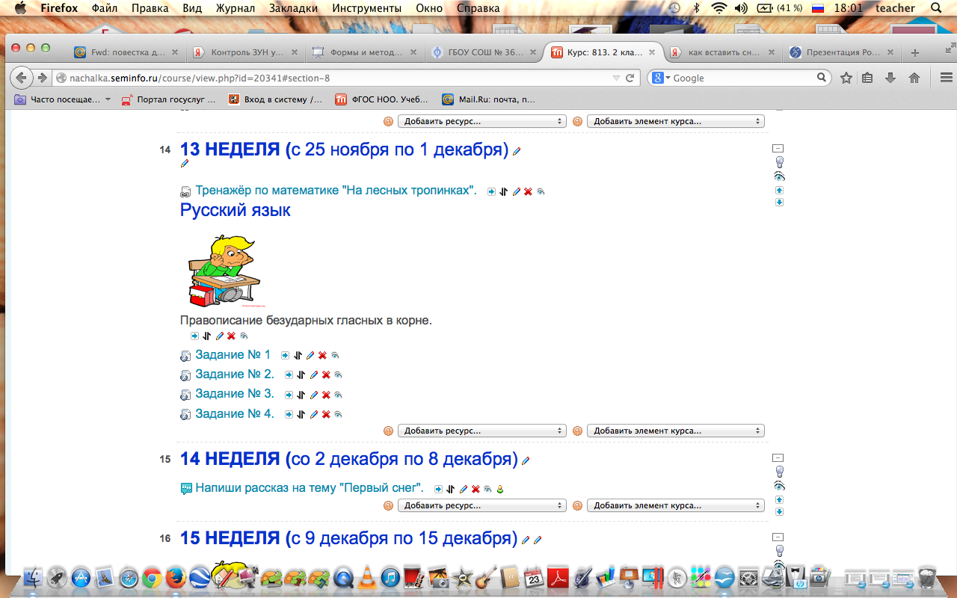

Slide 6
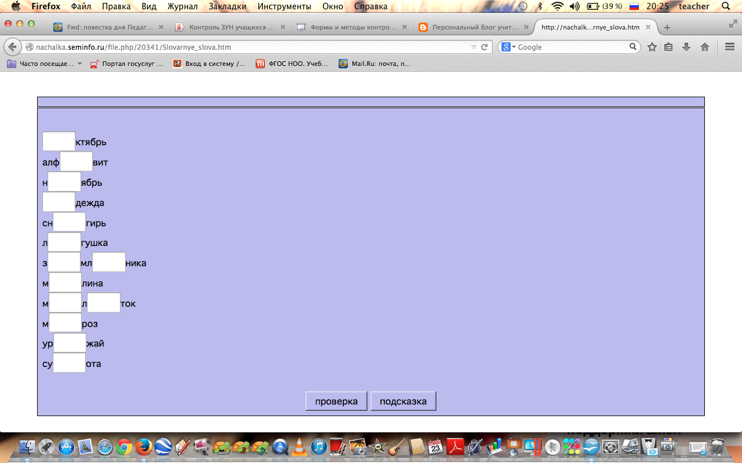

Slide 7
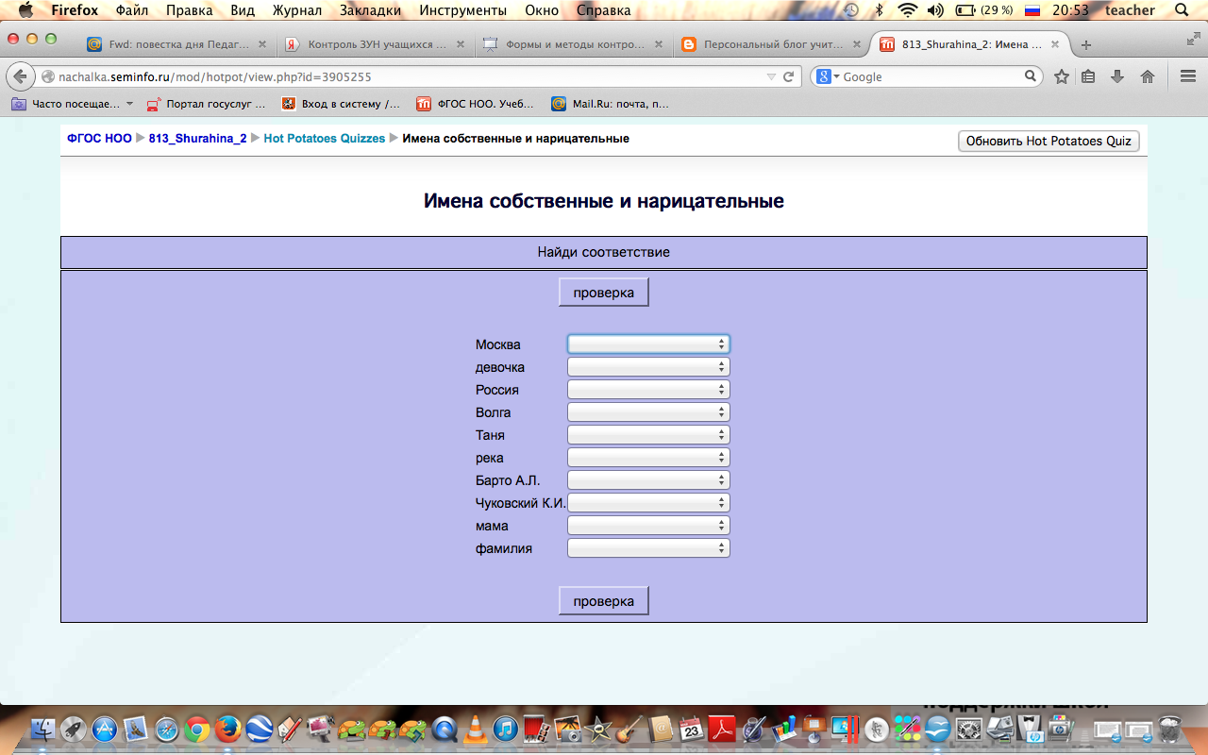

Slide 8
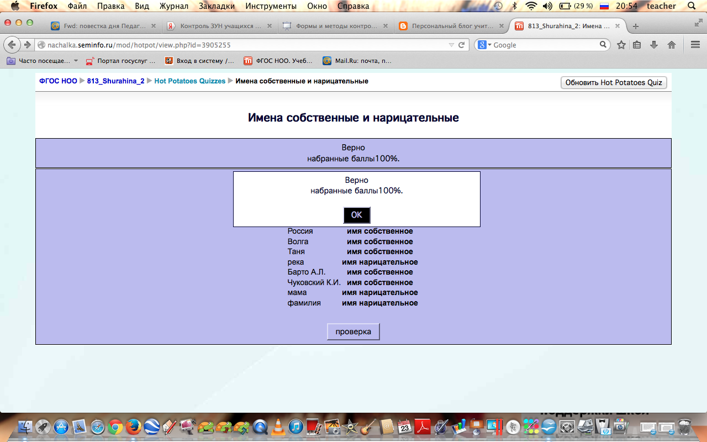

Slide 9
